Slide 1
Банковская система на PyQt5
Выполнил:
Поздняков Никита

Slide 2
Задачи
Создать симуляцию банковской системы
Реализовать базу данных на SQLite
Создать генератор номеров карт по алгоритму Лу́на

Slide 3
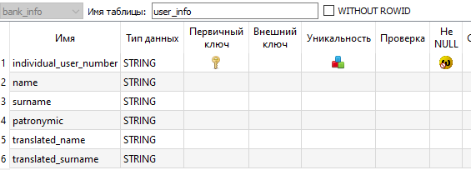
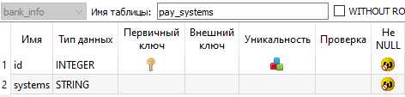
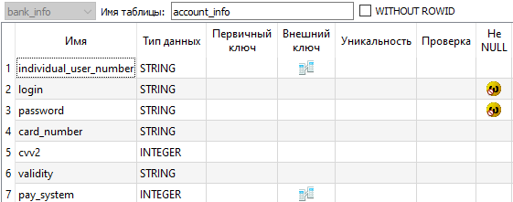
Реализация
Была создана база данных, куда вносились сведения, структура базы данных являлась такой:

Slide 4

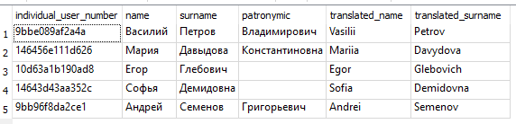
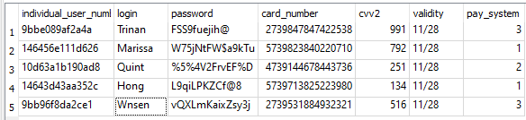
Также база данных была заполнена примерами вводимых значений

Slide 5
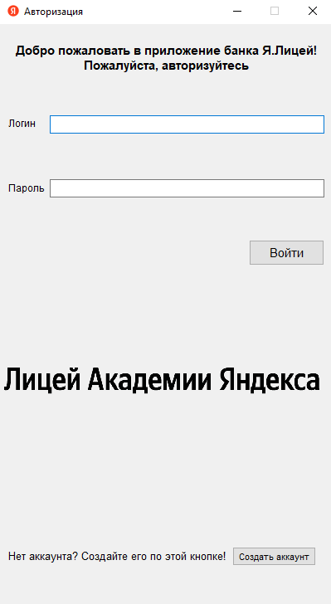
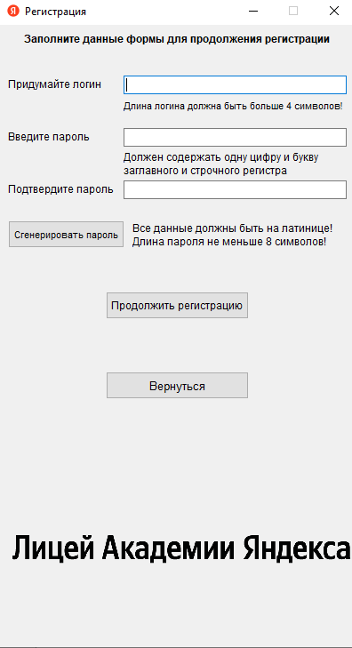
PyQt дизайн
Окно регистрации при нажатии на “Создать аккаунт”
Окно авторизации при запуске программы

Slide 6
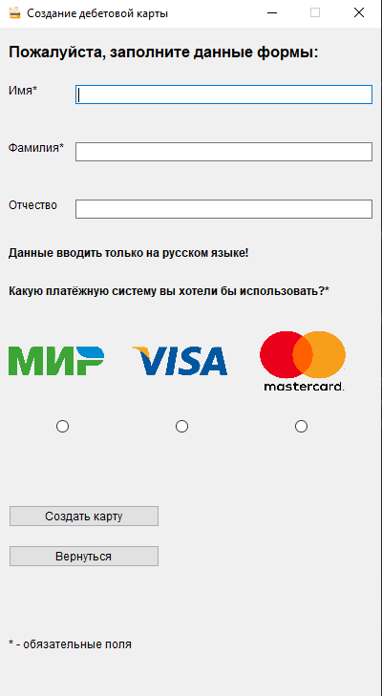
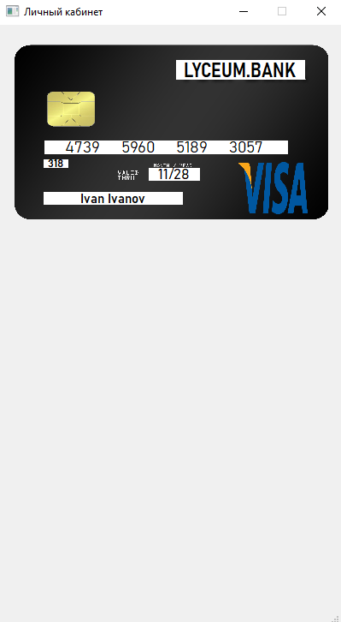
Окно создания дебетовой карты после введения данных в окне регистрации
Личный кабинет пользователя

Slide 7
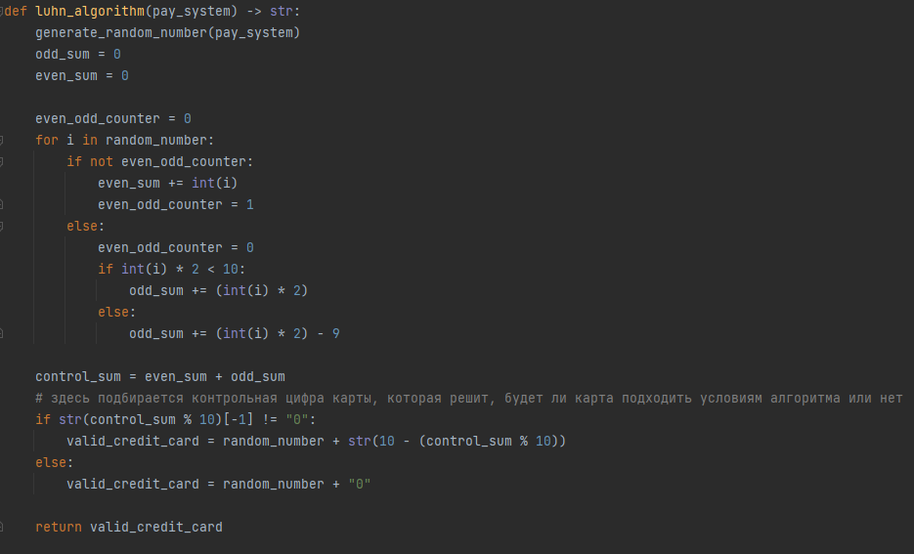
Основные моменты кода
Алгоритм Луна, создание номера карты по подходящим условиям

Slide 8
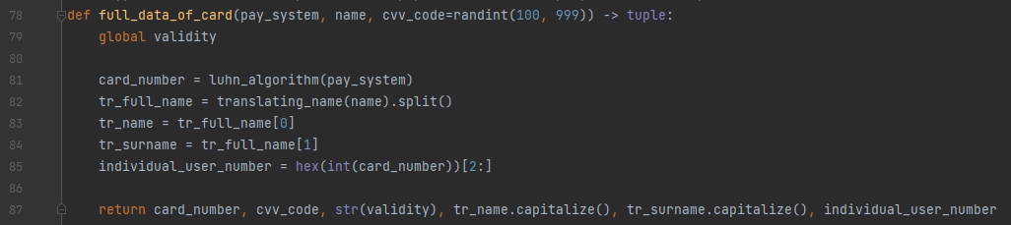
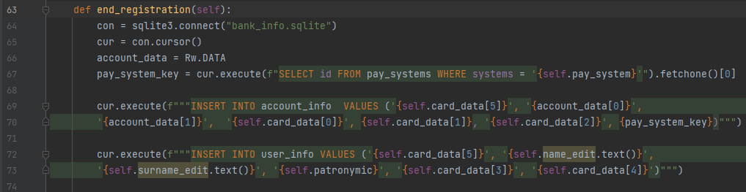
Сбор данных в один кортеж,
используется на следующей
картинке
Ввод в базу данных всех данных, введенных пользователем

Slide 9
Заключение
Поставленные мною задачи были выполнены, но проект можно было еще сильно усовершенствовать.

